Slide 1
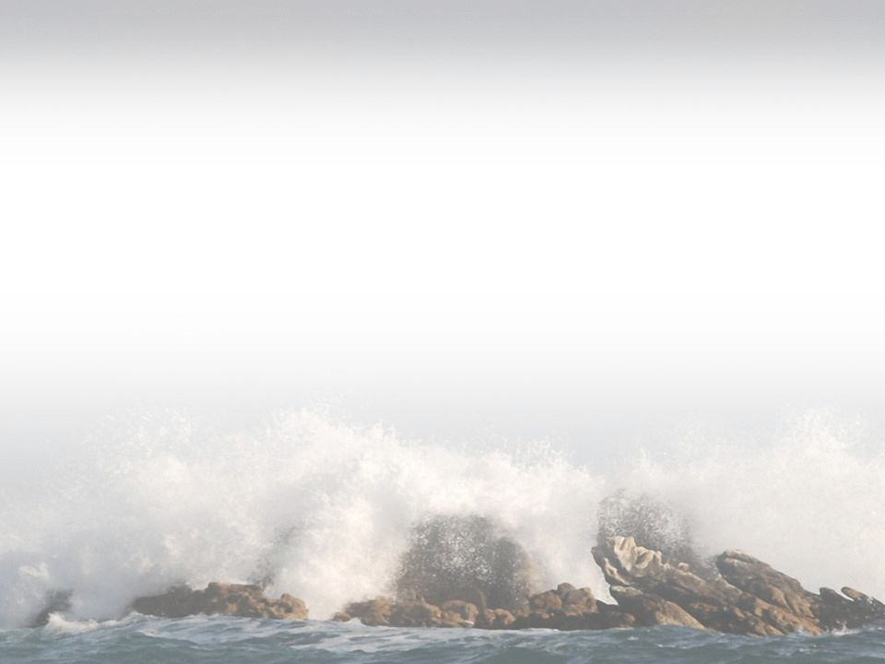
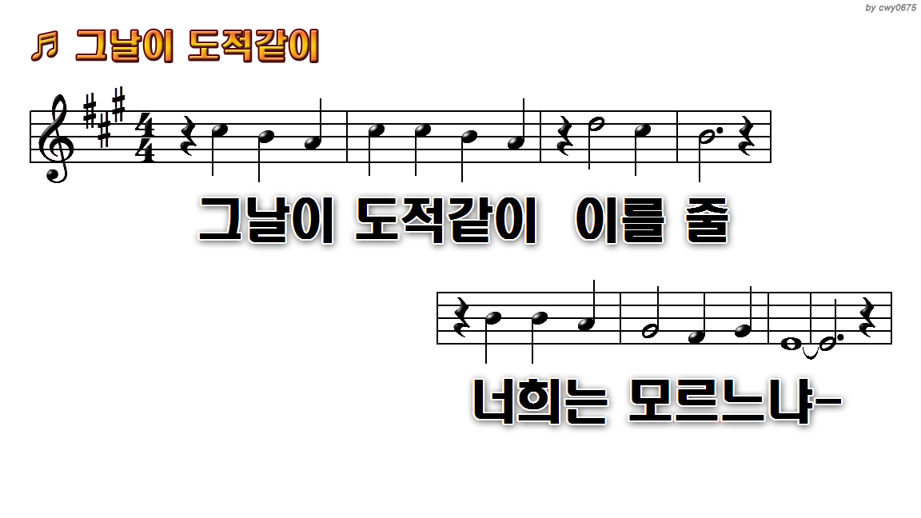
1.그날이 도적같이 이를 줄
5.평강의 하나님이 너희를
7.항상 기뻐하라 쉬지 말고

Slide 2
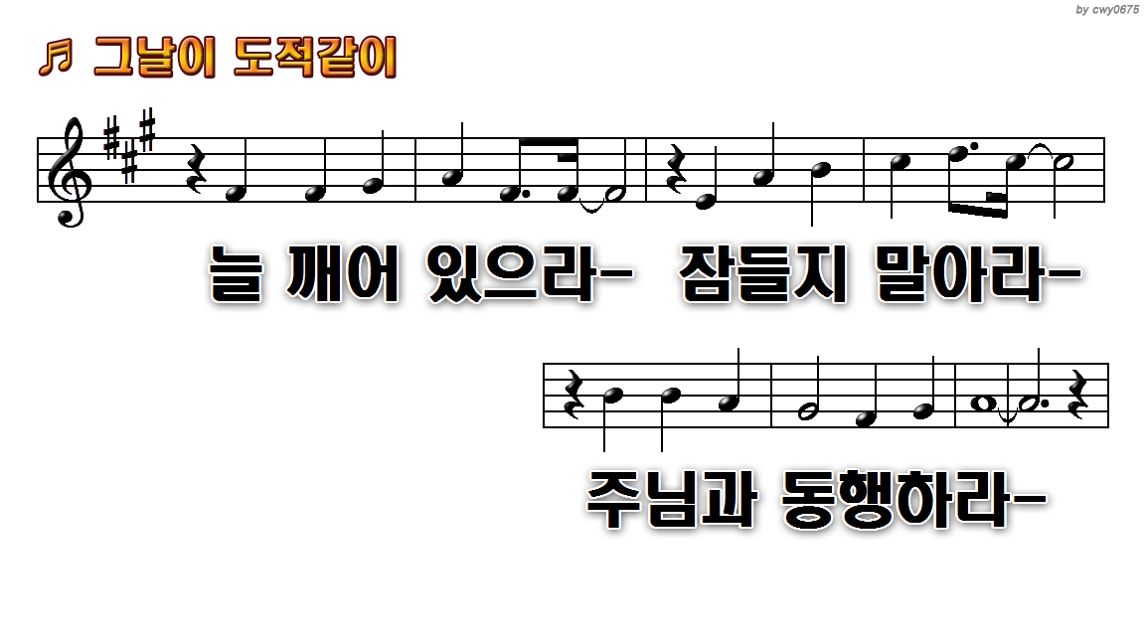
1.그날이 도적같이 이를 줄
5.평강의 하나님이 너희를
7.항상 기뻐하라 쉬지 말고

Slide 3
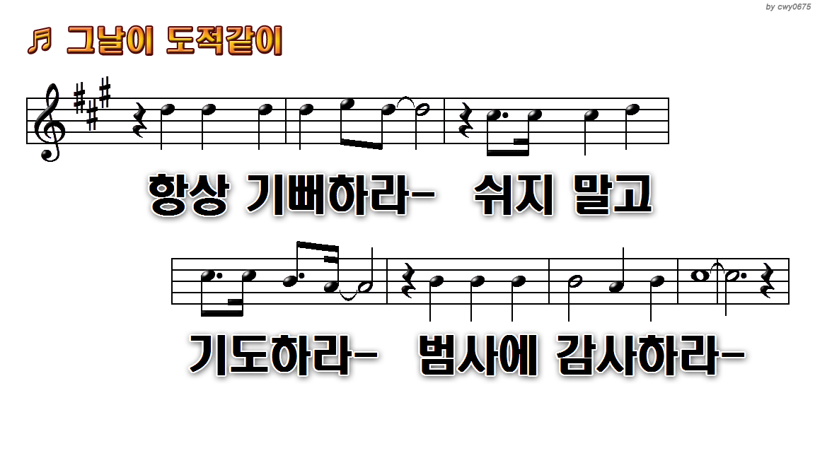
1.그날이 도적같이 이를 줄
5.평강의 하나님이 너희를
7.항상 기뻐하라 쉬지 말고

Slide 4
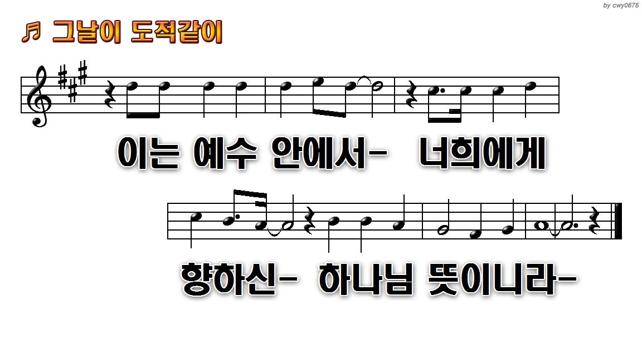
1.그날이 도적같이 이를 줄
5.평강의 하나님이 너희를
7.항상 기뻐하라 쉬지 말고

Slide 5
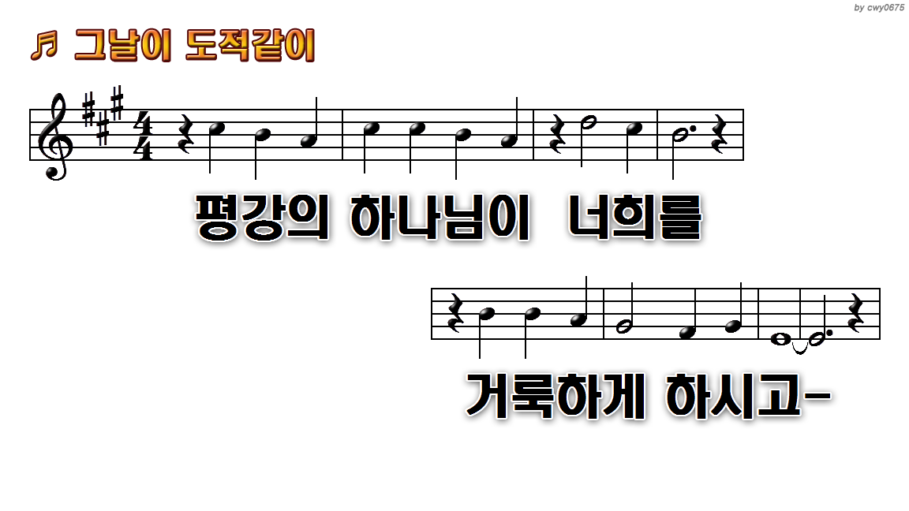
1.그날이 도적같이 이를 줄
5.평강의 하나님이 너희를
7.항상 기뻐하라 쉬지 말고

Slide 6
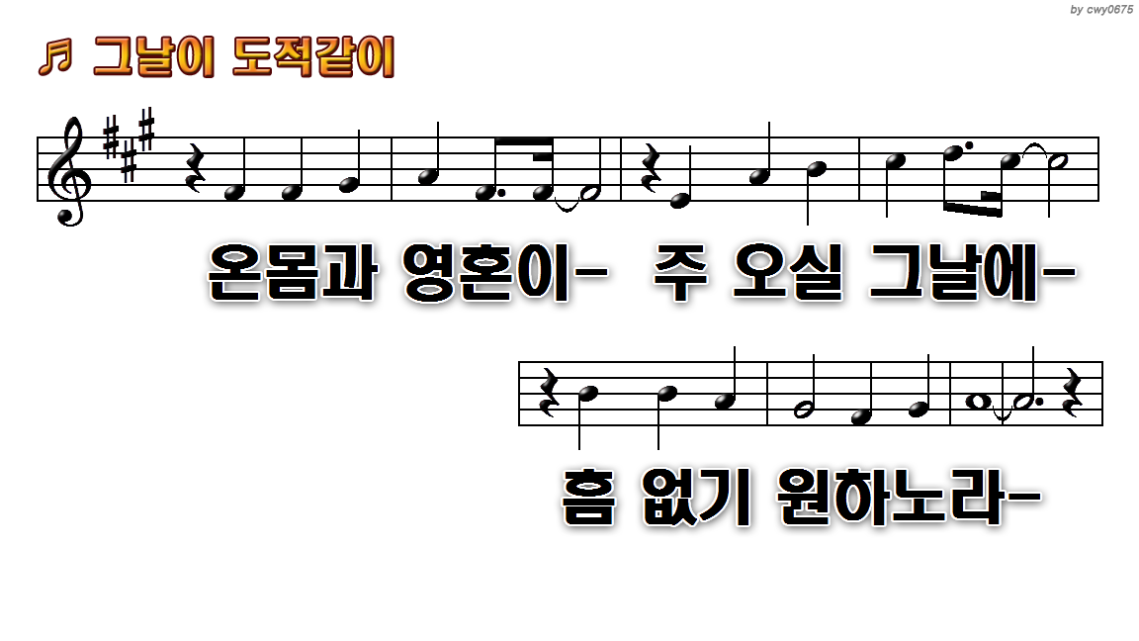
1.그날이 도적같이 이를 줄
5.평강의 하나님이 너희를
7.항상 기뻐하라 쉬지 말고

Slide 7
1.그날이 도적같이 이를 줄
5.평강의 하나님이 너희를
7.항상 기뻐하라 쉬지 말고

Slide 8

1.그날이 도적같이 이를 줄
5.평강의 하나님이 너희를
7.항상 기뻐하라 쉬지 말고

